Slide 1
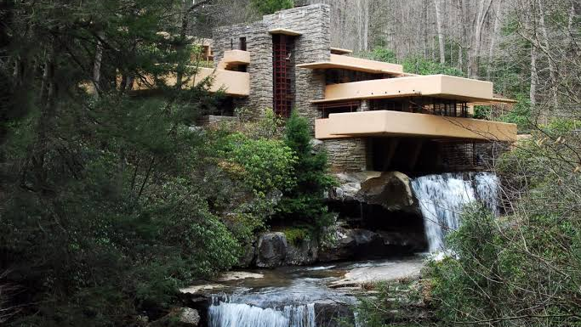
CASA DE LA CASCADA / POSICIÓN EN LA MODERNIDAD
Una síntesis de sus investigaciones
Herencia · Taliesin y la pradera
Pertenecer al terreno, la continuidad espacial y la importancia del hogar.
Villa Savoye · Le Corbusier y Jeanneret
La vivienda se eleva sobre pilotis, por encima del terreno.
Wright responde distinto
Fallingwater acentúa el vínculo con la roca y el agua.
Casa de la Cascada · 1935. Una comparación entre respuestas, no un modelo del que parte Wright.

Slide 2
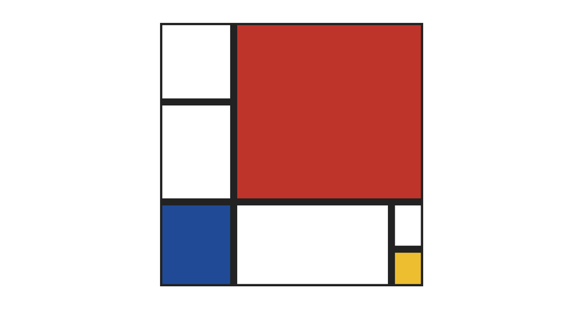
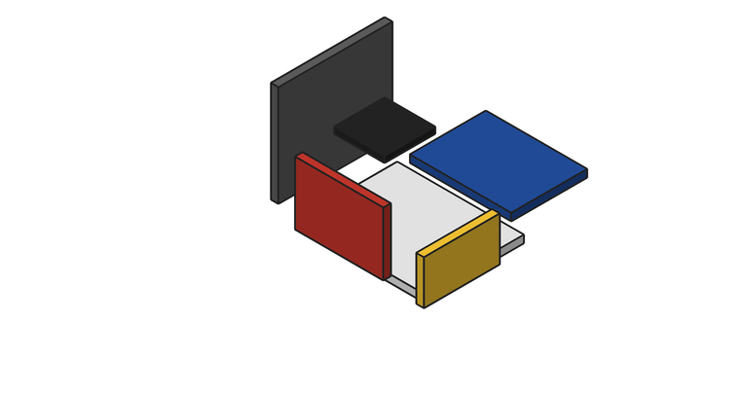
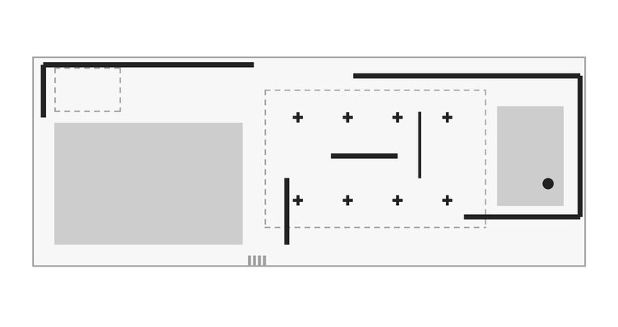
CASA DE LA CASCADA / REFERENTES
Planos que rompen la caja
Piet Mondrian · Neoplasticismo
Van Doesburg · Contra-construcción
Mies · Pabellón de Barcelona
Líneas ortogonales y planos de color en equilibrio asimétrico, sin un centro dominante.
En sus contra-construcciones (1923), los planos se separan y rompen la caja hacia el exterior.
Muros exentos bajo una losa (1929): el espacio fluye entre piedra, vidrio y agua.
En la Casa de la Cascada
Terrazas de hormigón y muros de piedra actúan como esos planos: la caja se abre al paisaje.
Esquemas de elaboración propia, sin escala. Influencia de ida y vuelta: la obra de Wright, publicada por Wasmuth en 1910, ya había inspirado a De Stijl y a Mies.

Slide 3
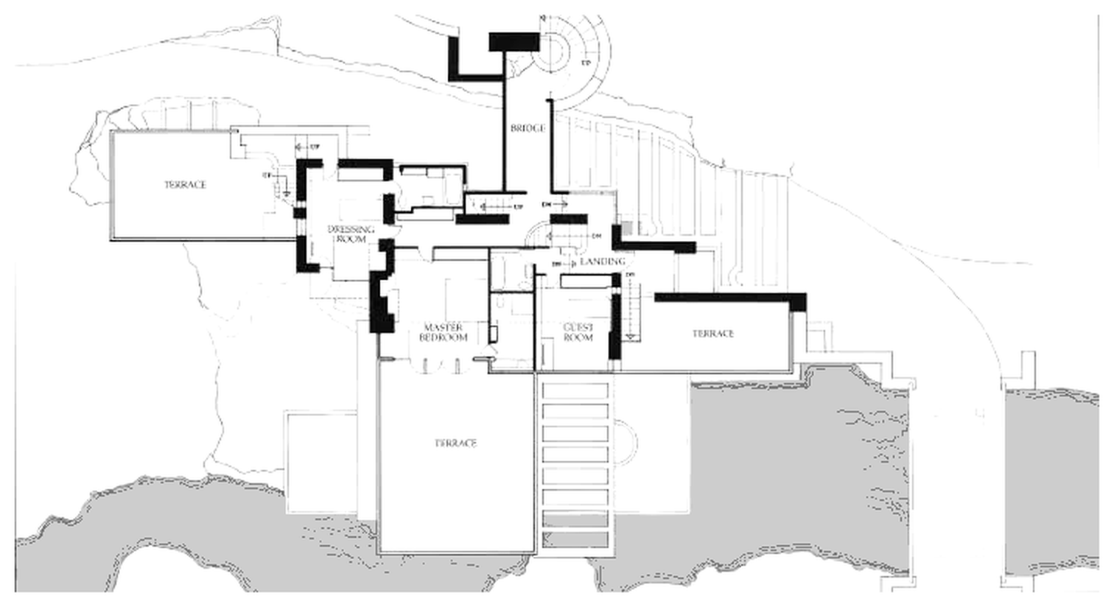
CASA DE LA CASCADA / LA SÍNTESIS ORGÁNICA
Materiales modernos al servicio del paisaje
HORMIGÓN · TERRAZAS
PIEDRA · TERRENO
VIDRIO · BOSQUE
NATURALEZA · ESPACIO
Permite prolongar las terrazas.
+
Refuerza el vínculo con el terreno.
+
Relaciona la vida interior con el bosque.
→
Agua, luz, sonido y recorridos entran en la casa.
ORGÁNICO NO SIGNIFICA CURVO
Su geometría es principalmente rectilínea: lo orgánico está en la relación entre las partes.
Bruno Zevi difundirá esta modernidad, centrada en el espacio vivido y en la relación con el lugar.
Planta primera: las terrazas vuelan sobre el arroyo Bear Run.

